Slide 1
Płyty główne

Slide 2
Płyta główna (ang. motherboard, mainboard)
Obwód drukowany urządzenia elektronicznego, na którym montuje się najważniejsze elementy, umożliwiając komunikację wszystkim pozostałym komponentom i modułom.
W komputerze na płycie głównej znajdują się: procesory, pamięć operacyjna lub gniazda do zainstalowania tych urządzeń oraz gniazda do zainstalowania dodatkowych płyt zwanych kartami rozszerzającymi (np. PCI), oraz gniazda do urządzeń składujących (dyski twarde, napędy optyczne itp.), złącze klawiatury i zasilacza. W niektórych konstrukcjach także gniazda do innych urządzeń zewnętrznych, do których sprzęt znajduje się na płycie głównej (port szeregowy, port równoległy, USB).

Slide 3
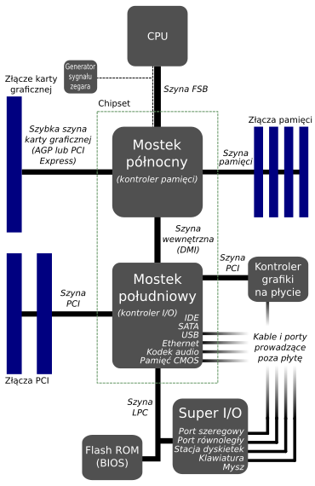
Schemat

Slide 4
Budowa
Mostek północny jest połączony z procesorem za pomocą magistrali FSB lub łączy Hyper Transport. W nowszych rozwiązaniach układ ten zawiera podstawowy kontroler PCIe (lub w starszych rozwiązaniach – AGP), służący najczęściej do podłączenia urządzeń z rodzaju kart graficznych (także zintegrowanych), ale też wszelkich urządzeń wymieniających z procesorem lub pamięcią duże ilości danych (bardzo często zintegrowane karty sieciowe).
Mostek południowy (jeśli występuje) jest podłączony do mostka północnego za pomocą magistrali (na przykład FSB) albo łączem typu Punkt-Punkt jak Hyper Transport. Zawiera drugi kontroler PCIe, kontrolery SATA, ATA, USB, zintegrowany kontroler dźwięku (np. AC97), kontrolery Ethernetu, itd... Jeśli na płycie głównej występuje tylko jeden układ, to najczęściej wszystkie funkcje mostka południowego i północnego są w nim zintegrowane.

Slide 5
Pozostałe układy
Poza wyżej wymienionymi elementami na płycie głównej zawsze jest umieszczony układ BIOS-u, a także moduł zegara czasu rzeczywistego (RTC) wraz z modułem bateryjnego podtrzymania zegara.

Slide 6
Budowa
Chipset. Przyjmuje postać dwóch oddzielnych układów scalonych odpowiedzialnych za komunikację między komponentami montowanymi na płycie.
Gniazdo mikroprocesora (socket, slot). Umożliwia montaż układu mikroprocesora na płycie głównej.
Regulator napięcia. Zasilacze komputerowe generują napięcie 3,3 V, 5 V i 12 V, jednak procesor może potrzebować mniejszych potencjałów. W okolicy gniazda mikroprocesora najczęściej montuje się szereg cewek i kondensatorów elektrolitycznych generujących specjalne napięcia dla mikroprocesora (1,7 V). Starsze płyty zasilały regulatory napięcia 5 V bezpośrednio z gniazda zasilania, obecnie jest to 12 V dostarczane za pomocą wtyczki ATX 12 V.
Gniazda pamięci operacyjnej. Umożliwiają montaż modułów określonej wersji pamięci operacyjnej. Kolejne odmiany pamięci SDRAM nie są kompatybilne napięciowo, więc nowsze wersje nie mogą być instalowane w gniazdach poprzednich generacji i odwrotnie.
Złącza magistral I/O (wejścia/wyjścia). Płyty główne wyposażone są zwykle w szereg slotów umożliwiających instalację kart rozszerzeń. Na płycie może znajdować się kilka różnych magistral, na przykład PCI i PCI Express.
BIOS ROM. Układ scalony typu Flash przechowujący oprogramowanie niezbędne do działania płyty głównej.
Porty I/O. Zestaw portów komunikacyjnych umożliwiających montaż klawiatury, myszy, drukarki, skanera, kamery internetowej itd.
Kanały interfejsów pamięci masowych. Płyty główne umożliwiają przyłączenie napędów optycznych i twardych dysków za pomocą kanałów interfejsów ATA i SATA. Stacje dyskietek przyłączane są do dedykowanego interfejsu stacji dyskietek.
Piny konfiguracyjne i sygnalizacyjne. Na płycie głównej mogą się znajdować specjalne piny lub mikroprzełączniki służące do konfiguracji niektórych ustawień płyty. Dodatkowy panel umożliwia podłączenie przycisków obudowy komputerowej (power, reset) i diod sygnalizacyjnych.

Slide 7
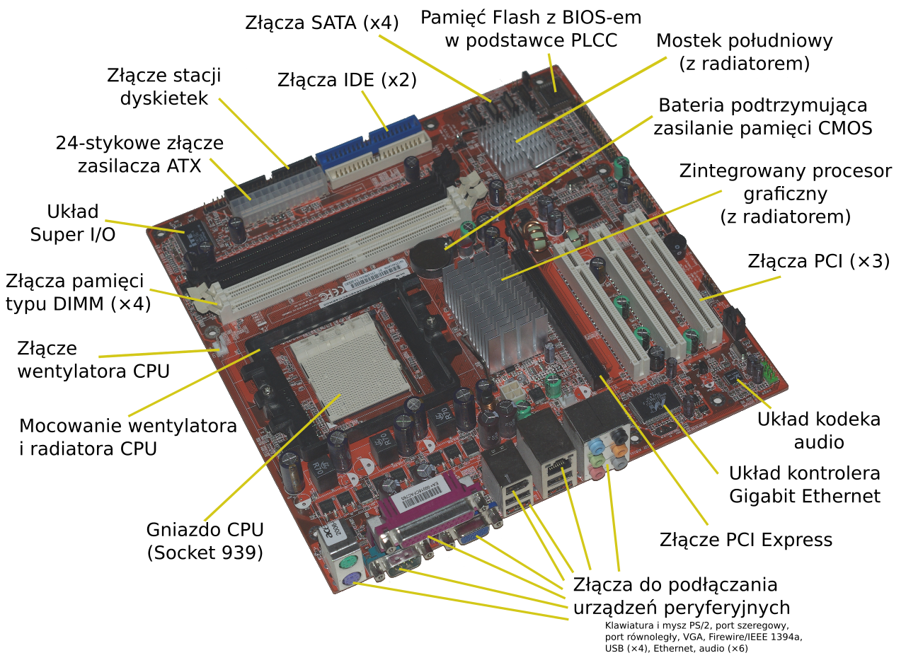
Złącza

Slide 8
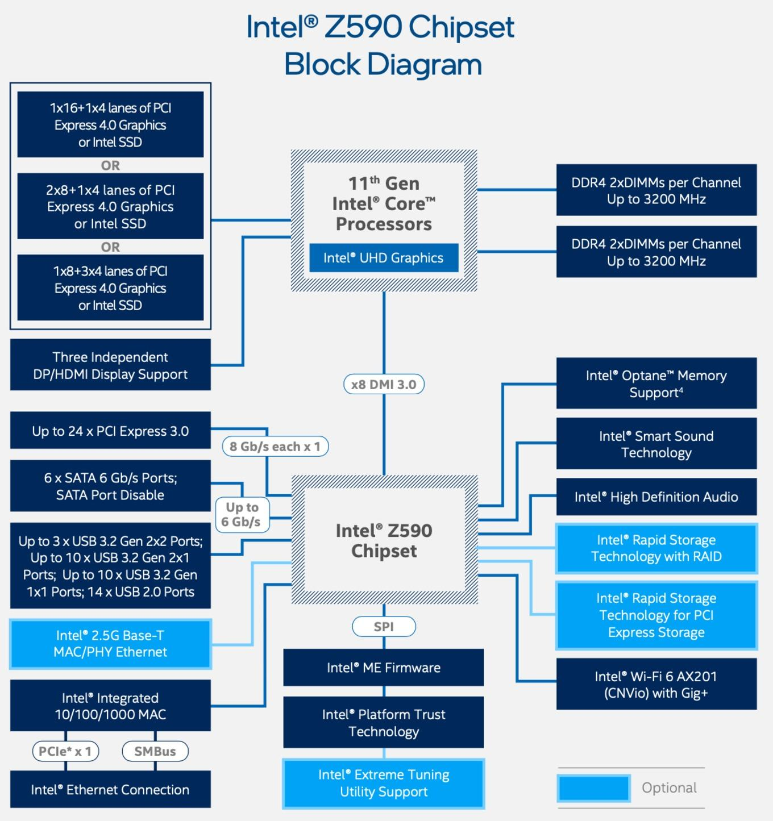

Slide 9
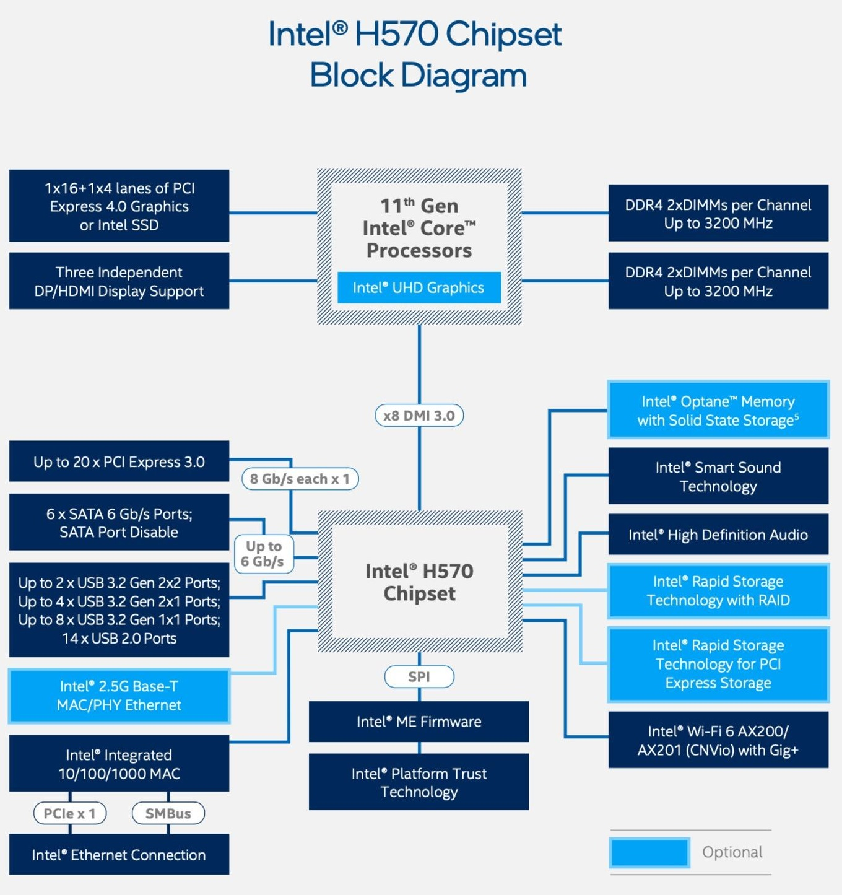

Slide 10
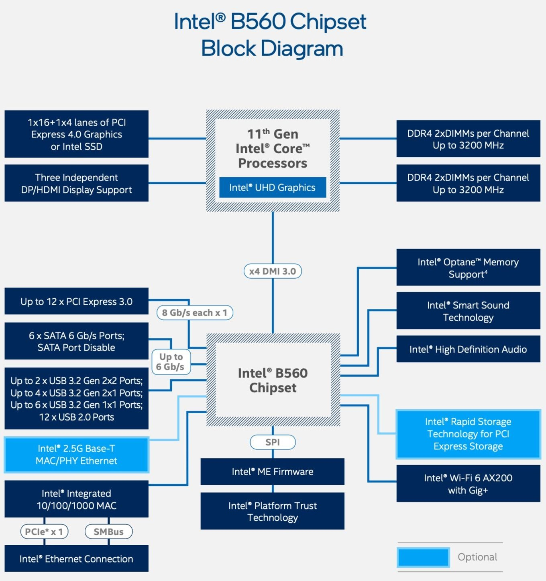

Slide 11
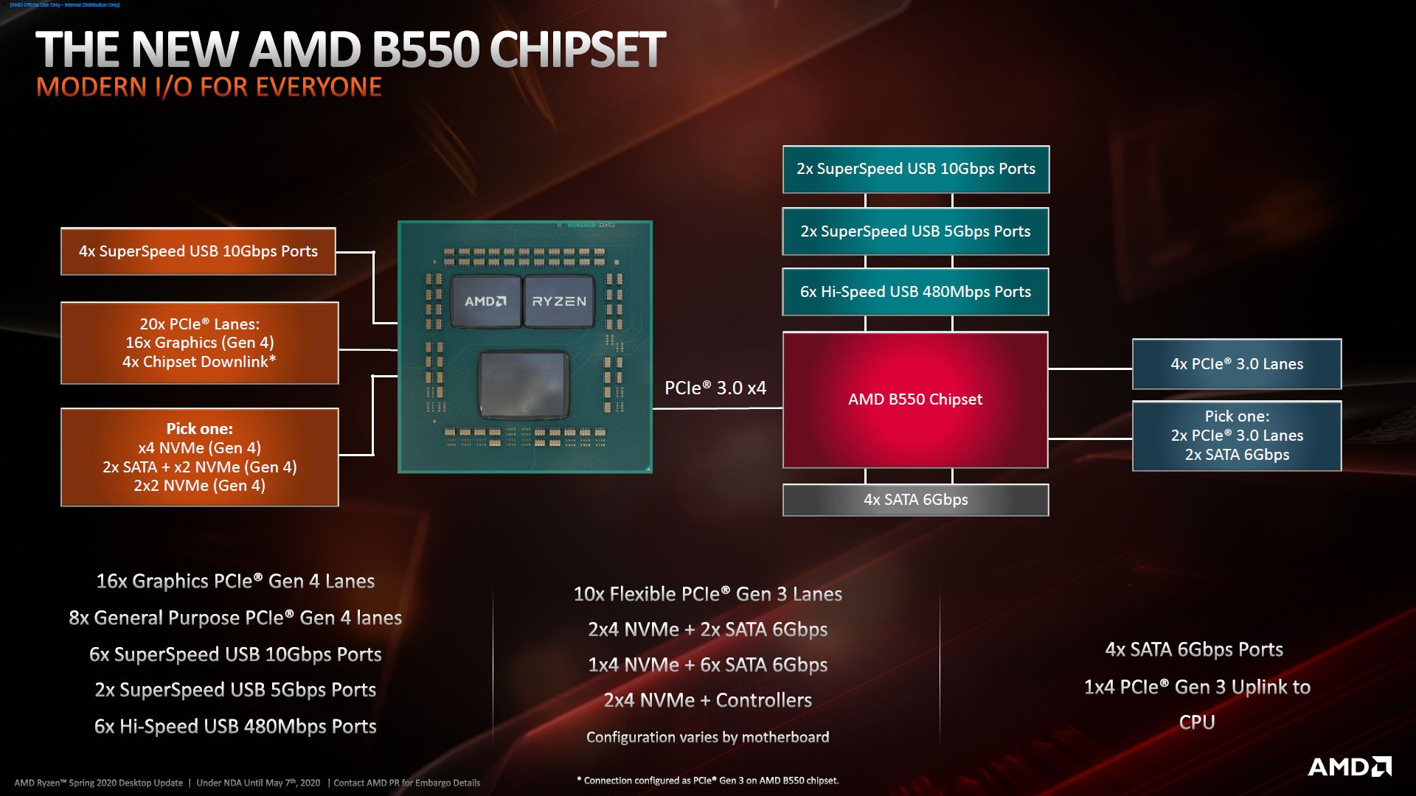

Slide 12
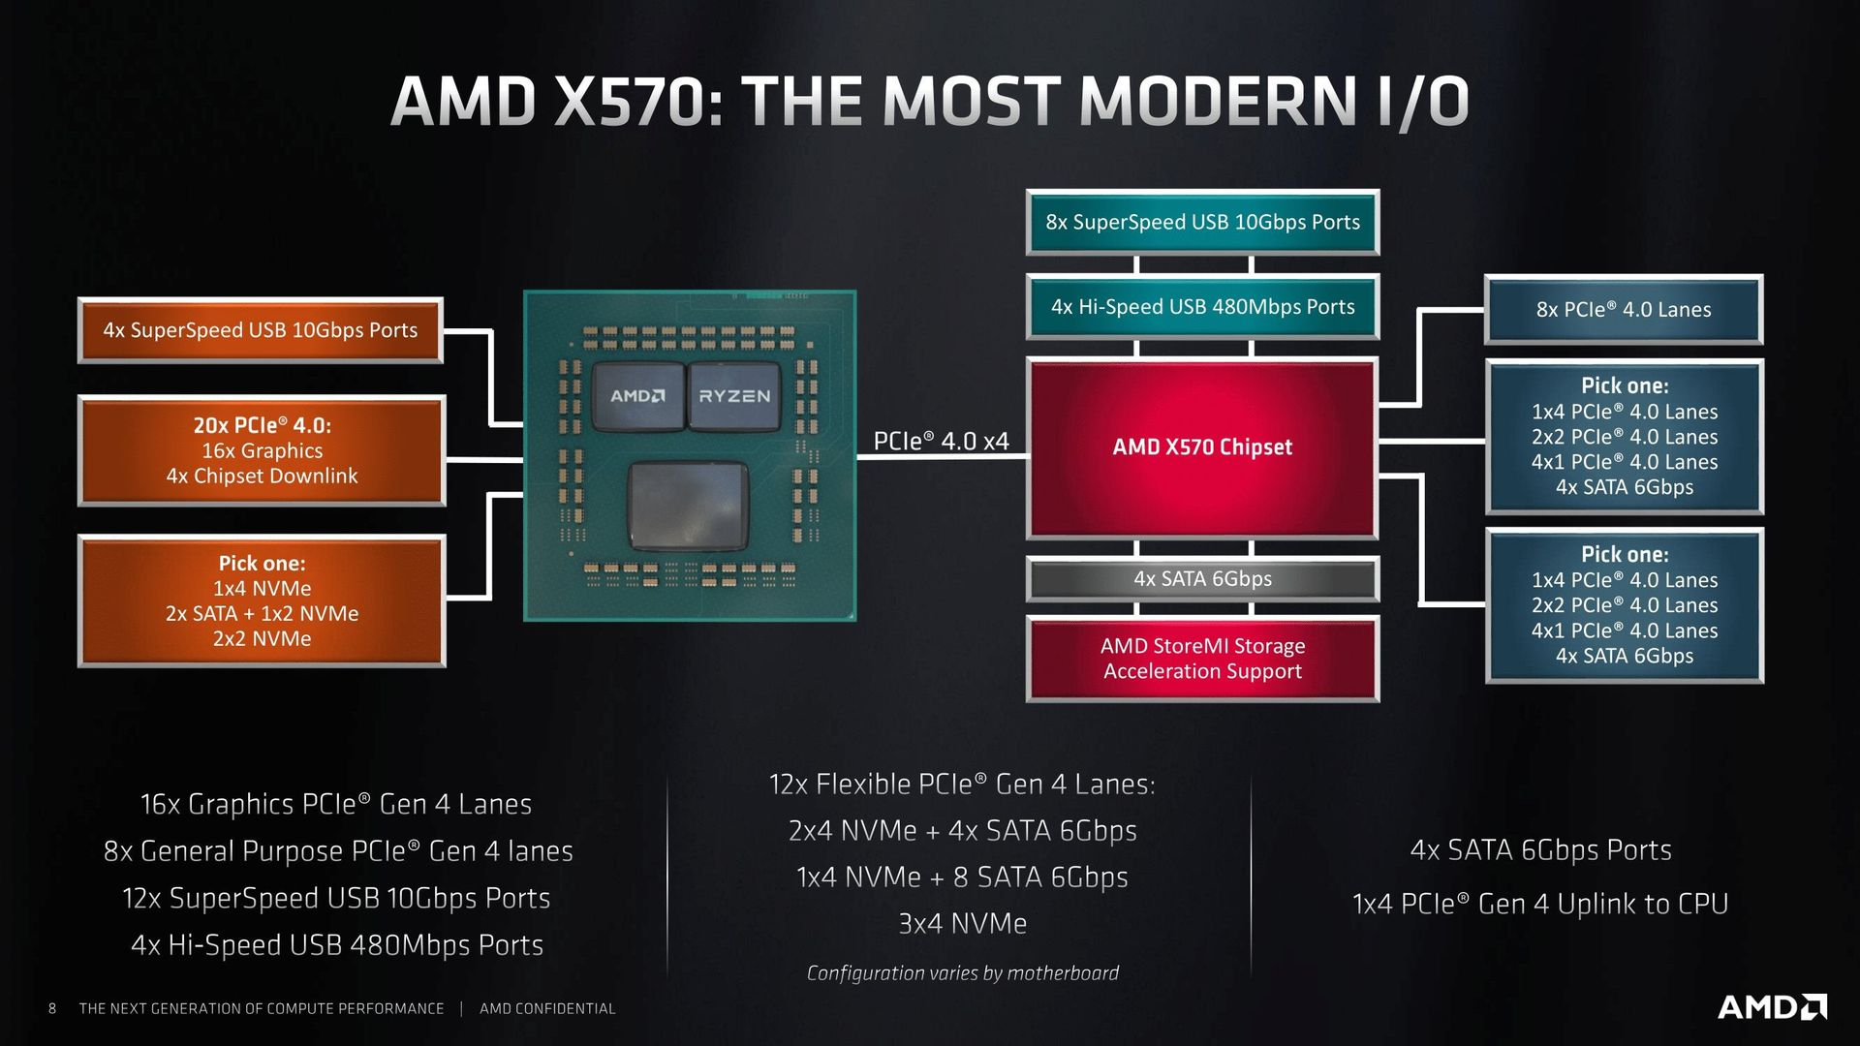

Slide 13
BIOS (akronim ang. Basic Input/Output System – podstawowy system wejścia-wyjścia)
Zapisany w pamięci stałej zestaw podstawowych procedur pośredniczących pomiędzy systemem operacyjnym, a sprzętem. Posiada on własną pamięć konfiguracji, w której znajdują się informacje dotyczące daty, czasu oraz danych na temat wszystkich urządzeń zainstalowanych w komputerze. Jest to program zapisany w pamięci ROM płyty głównej oraz innych kart rozszerzeń takich jak np. karta graficzna. Oryginalny BIOS firmy IBM wyróżnia zawarcie w nim języka programowania ROM Basic.
Od połowy lat 90. XX w. większości BIOS-ów umieszcza się w pamięciach typu flash, co umożliwia ich późniejszą aktualizację.

Slide 14
Unified Extensible Firmware Interface (UEFI)
Interfejs pomiędzy systemem operacyjnym a firmware, opracowywany jako następca BIOS-u w komputerach osobistych.
Pomysł EFI został opracowany w firmie Intel na potrzeby procesora serwerowego Itanium. Obecnie prace nad systemem koordynowane są przez organizację Unified EFI Forum.

Slide 15
Cechy
Jedną z cech UEFI jest możliwość pisania dla niego sterowników. W takim wypadku sterownik jest niezależny od systemu operacyjnego. Ponadto UEFI pozwala na obsługę dysków twardych większych od 2 TB, maksymalnie 8192 EB dzięki nowej procedurze do zarządzania dyskami o nazwie GPT. UEFI ma własną powłokę systemową (UEFI Shell). Ta funkcja przeznaczona jest dla serwisantów komputerowych. Niektórzy producenci oferują własne minisystemy dla UEFI które uruchamiane są z płyty CD/DVD.
Apple od roku 2006 stosuje UEFI w swoich komputerach, nie daje natomiast możliwości wejścia w jego opcje.

Slide 16
Tryby
Po uruchomieniu ustawień UEFI mamy do wyboru tryby:
UEFI
NON-UEFI (zgodny z BIOS)
  Legacy BIOS
  Compatibility Support Module (CSM)

Slide 17
Podział płyt głównych
AT (ang. Advanced Technology) – standard konstrukcji płyt głównych oraz zasilaczy i obudów komputerowych do nich. Obecnie wyparty przez ATX.
Standard AT został udostępniony w 1984 r. przez IBM. W odróżnieniu od wcześniejszych standardów: PC i XT, rozpowszechnił się bardzo szeroko ze względu na rozkwit rynku komputerów w latach 80. Klony komputerów IBM używały w tamtych czasach konstrukcji kompatybilnych z AT, przyczyniając się do popularności tego standardu. W latach 90. wiele komputerów wciąż wykorzystywało AT oraz jego odmiany, jednak od 1997 r. do głosu doszedł standard ATX.

Slide 18
ATX (ang. Advanced Technology Extended) – standard konstrukcji płyt głównych oraz zasilaczy i obudów komputerowych do nich.
Standard ATX został opatentowany przez firmę Intel w 1995 roku. Był to spory krok naprzód w porównaniu do wcześniejszych konstrukcji typu AT, które królowały przez wiele lat. Zalety tej zmiany były oczywiste, więc ATX wyparł swojego poprzednika z rynku stając się nowym standardem.

Slide 19
microATX (µATX) jest zmodyfikowaną wersją standardu ATX. Został stworzony przez Intela jako odpowiedź na zapotrzebowanie rynku na nisko budżetowe komputery, które mogłyby korzystać z dobrodziejstw standardu ATX.

Slide 20
BTX (ang. Balanced Technology Extended) – standard konstrukcji płyt głównych oraz zasilaczy i obudów komputerowych, który został zaproponowany w 2004 roku przez firmę Intel jako następca standardu ATX.Zmiany dotyczą przede wszystkim takiego rozmieszczenia elementów płyty głównej, aby strumień chłodzącego powietrza przepływał od przodu do tyłu obudowy komputera, a wydzielające dużą ilość ciepła komponenty oddawały je w jego kierunku. W przedniej części obudowy umieszczony jest duży, dobrej jakości wentylator, który chłodzi radiator procesora oraz wymusza obieg powietrza we wnętrzu obudowy. Elementy wydzielające ciepło, takie jak karta graficzna czy moduły pamięci, umieszczone są równolegle do strumienia, by nie powodować jego zaburzeń.

Slide 21
Mobile-ITX - jeden z najmniejszych standardów produkcji płyt głównych (75 x 45 mm). Mimo małych rozmiarów płyt głównych tego typu na targach Computex 2007 firma VIA Technologies pokazała płytę z procesorem VIA C7 1 GHz. Producent przewiduje, że tego typu płyty główne znajdą zastosowanie w wysokiej klasy telefonach komórkowych.

Slide 22
WTX - (ang. Workstation Technology Extended) rodzaj płyty głównej stworzonej przez firmę Intel w 1998 roku.
Głównym zastosowaniem płyt w standardzie WTX są serwery i stacje robocze typu high-end często wieloprocesorowe wyposażone w kilka twardych dysków. WTX posiada architekturę umożliwiającą łatwiejsze uaktualnienie konfiguracji poprzez wymianę modułu specjalnego karty rozszerzającej.

Slide 23
Dostępne w sklepach
ATX
mATX
uATX
mITX
E-ATX (Extended ATX)

Slide 24
Parametry
Chipset
Złącza
Rodzaj procesora
Rodzaj pamięci
Rodzaj karty dźwiękowej/sieciowej
Rozmiar

